Slide 1

Структурное подразделение, реализующее общеобразовательные программы дошкольного образования, «Детский сад № 6»
(СП «Детский сад № 6» ГБОУ ООШ №5 г.о. Октябрьск)
«Улица Героя»
Выполнил: воспитатель Петрунина Н.П.
СП «Детский сад № 6» ГБОУ ООШ № 5
г.о. Октябрьск
г.о. Октябрьск 2020г.

Slide 2
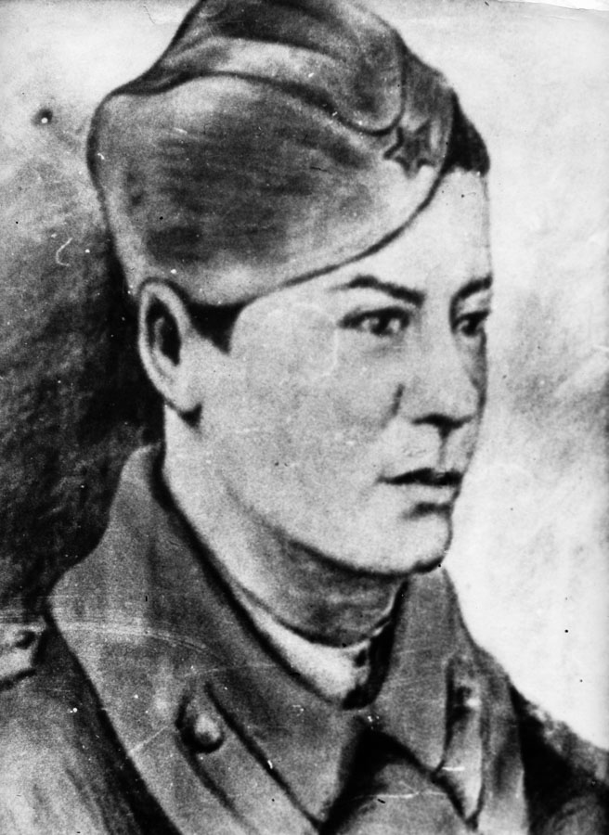
А.Д. Вологин
Проект
«Улица героя»

Slide 3

Паспорт проекта
Структура | Содержание
Название проекта | «Улица героя» (А.Д. Вологин)
Руководитель проекта | Петрунина Н.П.
Участники проекта | Воспитатели, воспитанники подготовительной группы, родители воспитанников.
Цель проекта | Воспитание нравственно-патриотических чувств детей дошкольного возраста.
Задачи проекта | 1.Расширить знания детей о подвиге земляков в Великой Отечественной войне; 2.Обогатить словарный запас детей следующими словами: боевой подвиг, долг перед Родиной, герой, память людская, фронт. 3.Познакомить детей с различными источниками нахождения информации. 4.Развивать у дошкольников самостоятельность, коммуникативные качества, умение добывать знания; 5.Создать предметное пространство для организации познавательно-исследовательской деятельности в рамках тематики проекта. 6.Воспитывать у детей любовь и уважение к героям, павшим за нашу Родину; 7.Воспитывать у дошкольников чувства гордости и сопричастности к подвигу страны через поддержание интереса к истории своего города; 8.Обогатить детско-родительские отношения опытом совместной деятельности через формирование представлений об улицах родного города.

Slide 4
Сроки реализации проекта | Февраль- Ноябрь 2020г.
Актуальность проекта | Патриотическое воспитание подрастающего поколения – одна из самых актуальных задач нашего времени. Понятие «патриотизм» включает в себя любовь к Родине, к родному городу, к родным и близким людям, гордость за исторические свершения своего народа. Исторически сложилось так, что любовь к Родине, патриотизм во все времена в Российском государстве были чертой национального характера. К сожалению, в настоящее время наблюдается утрата нашим обществом традиционного российского патриотического сознания. Празднование 75-летнего юбилея Победы в Великой Отечественной войне способствует объединению и сплочению нашего народа и предоставляет безграничные возможности для формирования у детей первоначальных представлений об истории нашей Родины, для развития чувства справедливости, призывает любить Родину и близких. Воспитание в детях чувства патриотизма как важнейшего духовно - патриотического качества; воспитание уважения к истории своей Родины; формирование у дошкольников знаний о Великой Отечественной войне.
Реализация проекта | 1этап–подготовительный: 1. Копилка детских идей, 2. Сбор информации, 3. Работа с методической литературой, 4. Составление плана работы над проектом, 5. Познакомить родителей с целью и задачами проекта.

Slide 5
 | 2 этап – основной Рассказ детям о войне «Великая Отечественная война советского народа» Экскурсия к памятник землякам, павшим в В.О.В Рассказ с презентацией «Города герои» Чтение стихов и рассказов о войне. Занятие на тему «Что такое героизм?» Рассказ с показом презентации о Герое земляке А.Д. Вологина, именем которого названа улица нашего города. Экскурсия к школе имени Героя Советского Союза А.Д. Вологина, в которой он учился. Рассказ «Последнее сражение войны» Экскурсия к дому, где жил А.Д. Вологин. Занятие на тему : «День Победы». Экскурсия к памятнику Героя Советского Союза А.Д. Вологина. 3 этап – заключительный 1. По ходу сбора информации участники проекта приносили информацию не только о Валогине, но и о других героях ВОВ. И было принято решение о создании Книге Памяти. 2. Защита проекта на уровне ДОО и на окружном конкурсе «Я-исследователь». 3. Анализ результатов по реализации проекта.
Ожидаемый результат | 1. Углубятся знания о событиях во время Великой Отечественной Войны, о празднике «День Победы», о героях-защитниках, о городах-героях; 2. Формирование первоначальных задатков чувства гордости за свою Родину, чувства уважения к традициям нашей страны; 3. Уважительное отношение к ветеранам ВОВ, бережное отношение к памяти прошлого.
Защита презентации | Воспитанница подготовительной группы Саранцева Лилиана

Slide 6
План работы проекта
Дата | Направление мероприятия | Участники
03.02.-14.02.2020г. | Подготовка литературы и материала | Воспитатель
17.02.2020г. | Работа с родителями | Воспитатель, родители
26.02.2020г. | Рассказ детям о войне «Великая Отечественная война советского народа» | Воспитатель, воспитанники
04.05.2020г. | Экскурсия к памятник землякам, павшим в В.О.В | Воспитатель, воспитанники.
11.03.-20.03.2020г. | Рассказ с презентацией «Города герои» | Воспитатель, воспитанники
24.03.2020г. | Чтение стихов и рассказов о войне. | Воспитатель, воспитанники
12.08.2020г. | Занятие на тему «Что такое героизм?» | Воспитатель, воспитанники
18.09.2020г. | Рассказ с показом презентации о Герое земляке А.Д. Вологина, именем которого названа улица нашего города. | Воспитатель, воспитанники
29.09.2020г. | Экскурсия к школе имени Героя Советского Союза А.Д. Вологина, в которой он учился. | Воспитатель, воспитанники, родители
08.10.2020г. | Рассказ «Последнее сражение войны» | Воспитатель, воспитанники
20.10.2020г. | Экскурсия к дому, где жил А.Д. Вологин. | Воспитатель, воспитанники, родители

Slide 7
03.11.2020г. | Занятие на тему : «День Победы». | Воспитатель, воспитанники
10.11.2020г. | Экскурсия к памятнику Героя Советского Союза А.Д. Вологина | Воспитатель, воспитанники, родители
20.11.2020г. | Защита проекта на уровне ДОО и на окружном конкурсе «Я-исследователь». https://cloud.mail.ru/public/Hkju/xufyUVB7F | Воспитанница Саранцева Л.А.

Slide 8
Приложения к проекту.
Стихи о войне.
Обелиски
А. Терновский
Стоят в России обелиски,
На них фамилии солдат…
Мои ровесники мальчишки
Под обелисками лежат.
И к ним, притихшие в печали,
Цветы приносят полевые
Девчонки те, что их так ждали,
Теперь уже совсем седые.
День Победы
Т. Белозеров
Майский праздник —
День Победы
Отмечает вся страна.
Надевают наши деды
Боевые ордена.
Их с утра зовёт дорога
На торжественный парад.
И задумчиво с порога
Вслед им бабушки глядят.

Slide 9
Рассказы о войне
НЕ ВЫДУМАННАЯ ИСТОРИЯ О БЛОКАДНОЙ СОБАКЕ, СПАСШЕЙ ОТ ГОЛОДНОЙ СМЕРТИ 16 ЧЕЛОВЕК...
В середине 1960-х годов в Ленинграде в районе Парголово сносили деревянные дома, освобождали место для нового жилого строительства. Во дворе расселённого дома рабочие обнаружили удивительный объект - могилку, над которой возвышался обелиск с прикреплённой фотографией. С фотографии смотрел пёс с большими умными глазами - помесь "двортерьера" с гончей. Подпись гласила: "Дорогому другу Трезору (1939 - 1945 гг.) от спасённых им хозяев". Было понятно, что памятник как-то связан с событиями блокады, и сносить его не стали, а через паспортный стол начали искать бывших жильцов дома.
Через неделю в тот двор пришёл седой мужчина и бережно снял фотографию собаки с обелиска. Сказал обступившим его строителям:
- Это наш Трезорка! Он спас нас и наших детей от голода. Я его фотографию повешу в новой квартире.
Мужчина рассказал удивительную историю.
Осенью 1941 года окраины северных районов города сравнительно мало страдали от обстрелов и бомбёжек, основные удары немцев приходились на центральную часть Ленинграда. Но голод пришёл и сюда, в том числе и в деревянный дом на четыре семьи, в каждой из которых были дети.
Общим любимцем двора был Трезорка - игривый и смышлёный пёс. Но в одно октябрьское утро в собачью миску, кроме воды, налить было нечего. Пёс постоял, видно, подумал. И исчез. Жители вздохнули с облегчением - не нужно смотреть в голодные собачьи глаза. Но Трезорка не пропал без вести. К обеду он вернулся домой, неся в зубах пойманного зайца. Его хватило на обед для всех четырёх семей. Требуху, лапы и голову отдали главному добытчику...
С тех пор Трезорка начал приносить зайцев почти ежедневно. Пригородные поля опустевших совхозов были заполнены неубранным урожаем - в сентябре к городу подступил фронт. Капуста, морковка, картофель, свёкла остались в грядах. Зайцам раздолье. Их расплодилось очень много.
В семьях двора регулярно варили бульоны из зайчатины. Женщины научились шить из шкурок тёплые зимние варежки, меняли их на табак у некурящих, а табак обменивали на еду.

Slide 10
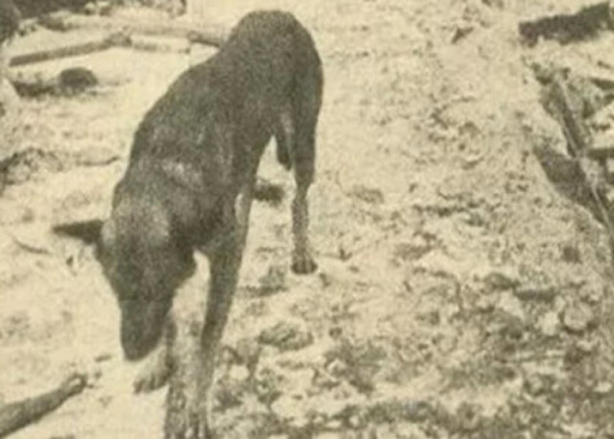
Охотничьи походы Трезора подсказали ещё один спасительный маршрут: дети с саночками ходили на засыпанные снегом поля и выкапывали картофель, капусту, свёклу. Пусть подмороженные, но продукты.
Во время блокады в этом доме никто не умер. В новогодний вечер 31 декабря детям даже установили ёлку, и на ветках вместе с игрушками висели настоящие шоколадные конфеты, которые выменяли у армейских тыловиков на пойманного Трезором зайца.
Так и пережили блокаду. Уже после Победы, в июне 1945 года Трезор, как обычно, с утра отправился на охоту. А через час пришёл во двор, оставляя за собой кровавый след. Он подорвался на мине. Умный пёс, видимо, что-то почуял, успел отскочить, поэтому не погиб сразу. Умер уже в родном дворе.
Жители дома плакали над ним, как над ушедшим из жизни близким человеком. Похоронили его во дворе, поставили памятник. А когда переезжали в новое жильё - в суматохе забыли о нём.
Тот мужчина попросил строителей:
- Если сможете, не застраивайте могилу Трезора. Посадите на этом месте ель. Пусть у ребятишек-новосёлов зимой будет ёлка. Как тогда, 31 декабря 1941 года. В память о Трезорке.
Жители высотной новостройки уже привыкли, что возле одного из подъездов растёт большая красивая ель. И не многие знают, что она посажена в память о блокадной собаке. Спасшей от голода шестнадцать ленинградцев.
***** Александр Смирнов, г. Санкт-Петербург *****

Slide 11
Картотека подвижных игр.
«Пограничники» должны находиться, как можно дальше от автоматов. Брать заранее оружие не разрешается.
Цель: Развитие ловкости, быстроты, активности детей в играх с предметами.
Ход игры:
Дети «обезвреживают» (собирают) «мины» (диски), наступая на кочки.
«Связисты»
Цель: Развитие быстроты, выносливости, ловкости, умения выполнять действия по сигналу.
Ход игры:
Первый связист (участник) протягивает кабель (шнур), преодолевая полосу
препятствий.
Второй связист, преодолевая препятствие устанавливает телефонный аппарат, выходя на связь позывным: «Первый, первый, я второй, как слышите, приём».
«Артиллеристы»
Цель: Развитие ловкости, быстроты, активности детей в играх с предметами.
Ход игры:
Дети попадают в танк (цель) гранатами (мешочками).
«Гранаты в ящик»
Цель: Развитие ловкости, быстроты, внимания, активности детей в играх с
предметами.
Количество играющих: 1 — 6 человек.
Инвентарь: шары для сухого бассейна.
Ход игры:
1 Взрослый высыпает на пол цветные пластмассовые шарики (гранаты) и
просит детей собрать их, принести и положить в ящик.
2 Усложнить игру можно, поставив перед рассыпанными шариками несколько
преград, которые ребенок должен преодолеть, чтобы собрать шарики
(например, перебравшись через бревно, скамейку и т. д.).
3 Можно использовать шарики разных цветов и размеров и просить детей
собрать шарики выборочно: или только маленькие, или одноцветные.

Slide 12
«Разведчики» (жмурки с колокольчиком)
Цель: Развитие ловкости, быстроты, активности детей в играх с предметами.
Ход игры:
Разведчики 2-3 человека (жмурки) с закрытыми глазами ловят «языков».
Неприятели (остальные дети) бегают по залу и звенят колокольчиками.
«Пробеги тихо мимо дозора»
Цель: Развитие умения бегать легко, ритмично, энергично отталкиваясь носком, воспитание самостоятельности и инициативности в организации знакомых игр.
«Кто быстрее – тот командир?»
Цель: Побуждение детей к выполнению действий по сигналу, развитие
организованности, самостоятельности, быстроты, ловкости.
Ход игры:
На стульчиках, расставленных в несколько рядов, как в армии, лежат предметы одежды. По команде дети должны как можно быстрее одеться. Выигрывает тот, кто все действия проделает быстрее других и правильно. Победитель назначается командиром.
«Перетягушки»
Цель: Развитие активности детей в играх с предметами, умения поддерживать
дружеские взаимоотношения со сверстниками.
Ход игры:
Дети обеих команд делятся по парам. Каждой паре дается гимнастическая палка. Участники одной команды стоят по одну сторону от обозначенной линии. По сигналу ведущего участники команд стараются перетянуть противника на свою
сторону.
«Саперы»
Цель: Развитие ловкости, быстроты, активности детей в играх с предметами.
Ход игры:
Дети «обезвреживают» (собирают) «мины» (диски), наступая на кочки.

Slide 13
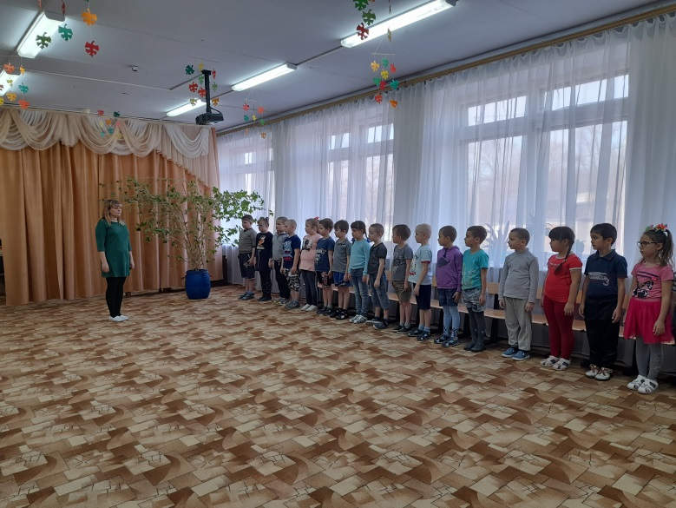
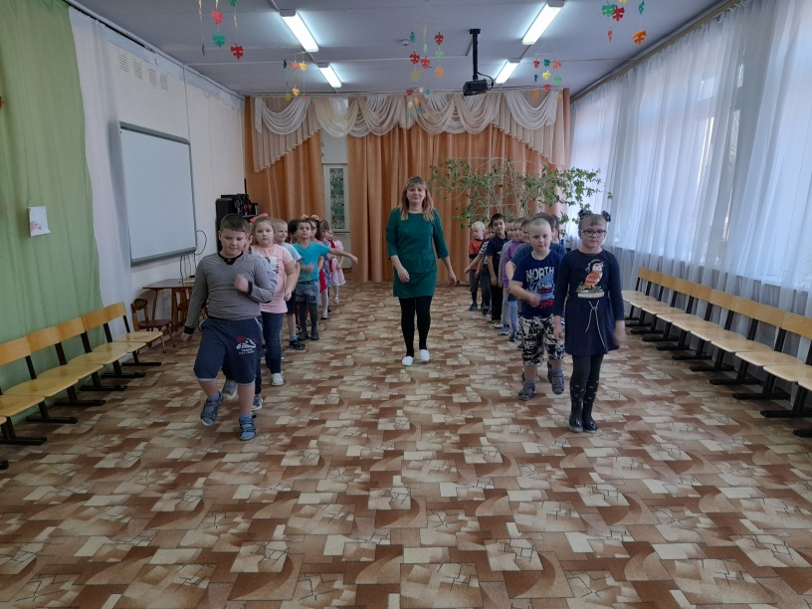
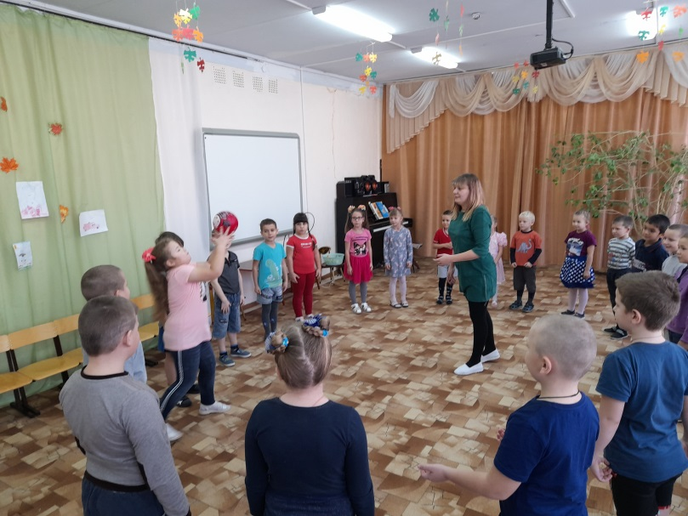
Занятие на тему: «День Победы».

Slide 14
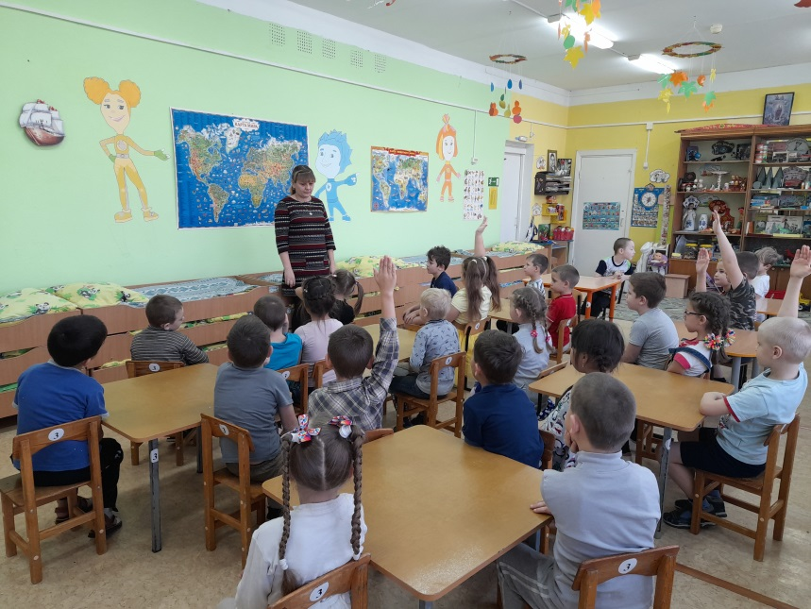
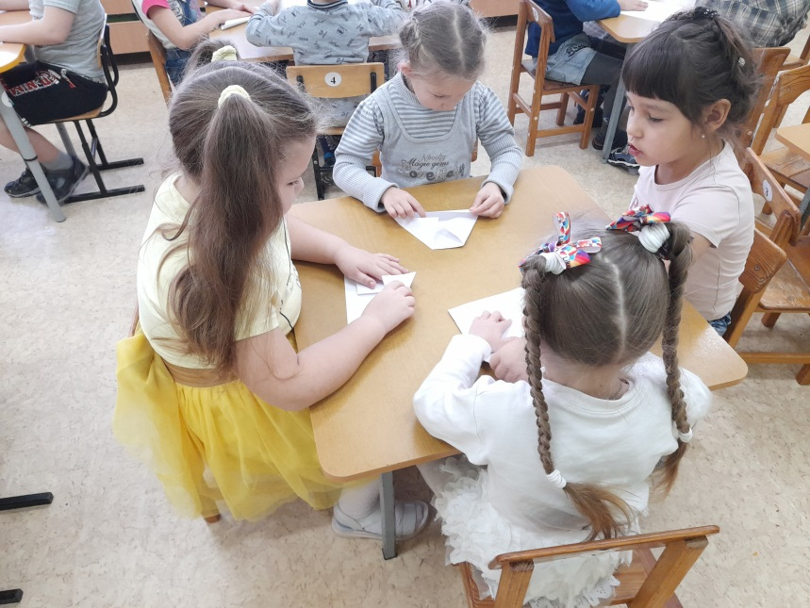
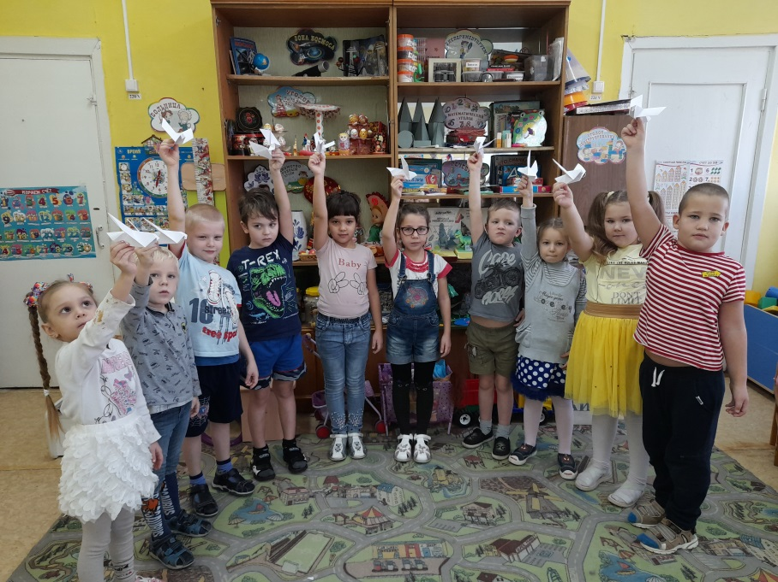
Занятие на тему « Что такое героизм?»

Slide 15
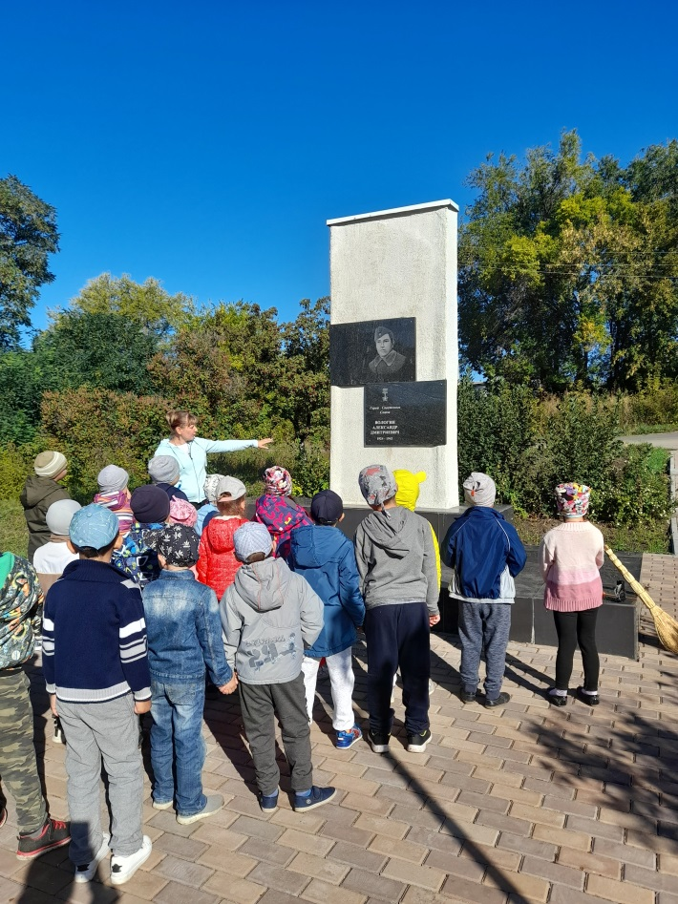
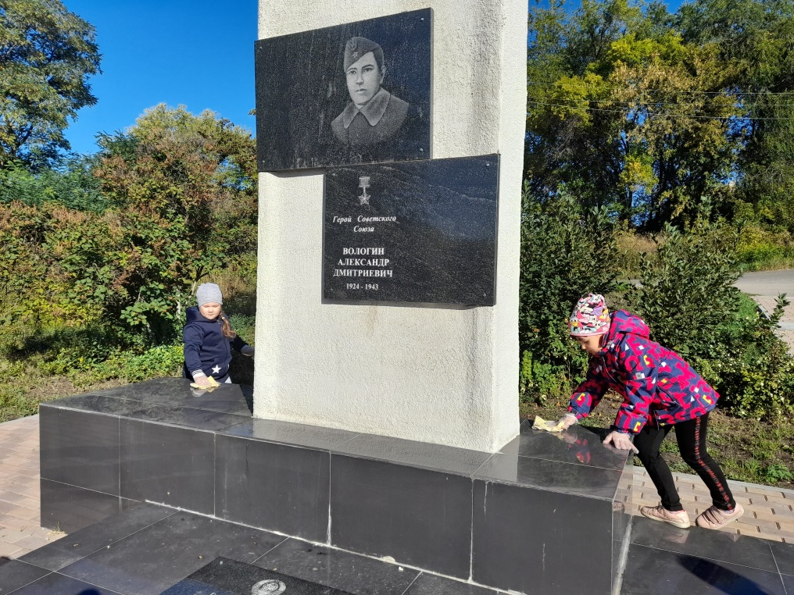
Экскурсии

Slide 17
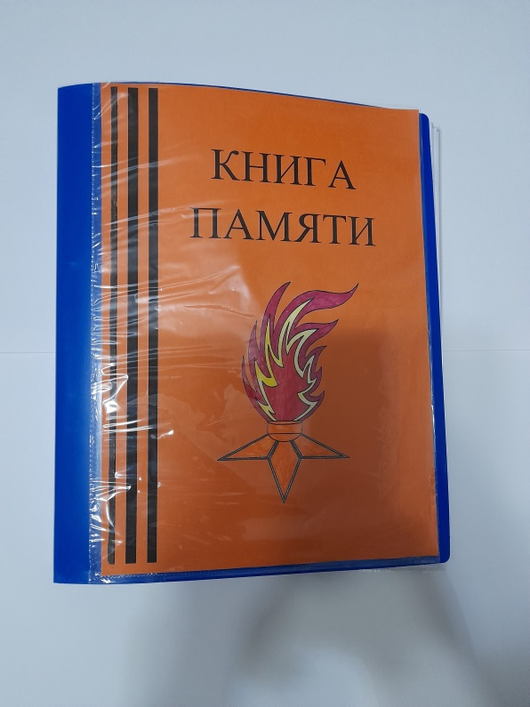
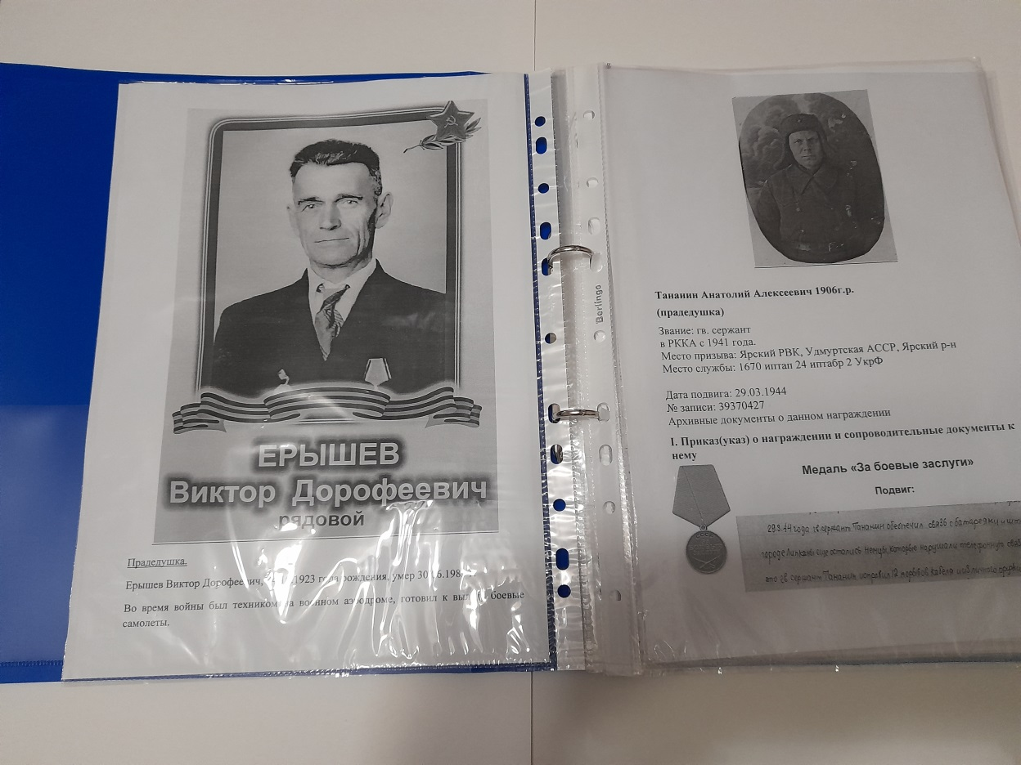
Книга памяти

